Slide 1
Муниципальное казенное учреждение
Спортивно-досуговый социальный центр «Юность»
ст. Клетская, Волгоградской области
Волонтерство в МКУ СДСЦ «Юность»
Подготовила
Моргунова А.А.
Специалист по социальной работе с молодежью
ст. Клетская
2023

Slide 2
Волонтерство и социальная активность
Ежегодно 5 декабря в России отмечается День добровольца (волонтера). Праздник установлен указом президента РФ Владимира Путина от 27 ноября 2017 года. МКУ СДСЦ «Юность» подготовила справку об истории волонтерского движения в нашей организации.

Slide 3
Волонтерство
Волонтерство – деятельность, совершаемая добровольно на благо общества или отдельных социальных групп, без расчета на вознаграждение.
Понятие «Волонтер» появилось в Европе в XVII в. Так назвали тех, кто добровольно отправлялся на войну или военную службу. В современном понятии это слово стало употребляться после Первой мировой войны. В 1920 году группа бывших солдат из Австрии, Великобритании, Германии, Швеции по собственной инициативе и бесплатно восстанавливала разрушенные войной французские фермы.

Slide 4
Наши волонтеры
1 марта 2007 г. в ст. Клетской было создано муниципальное учреждение «Молодежный центр «Юность», предназначенное для реализации основных направлений Государственной молодежной политики на территории Клетского муниципального района, а также для оказания комплексной социальной помощи молодым людям в реализации их собственных возможностей.
В 2022 году МКУ СДЦ «Юность» в связи с капитальным ремонтом, переименовали на МКУ СДСЦ «Юность» (Спортивно-досуговый социальный центр).
На базе МКУ СДСЦ «Юность» с каждым годом количество волонтеров становится еще больше, на данный момент их 127. В течении года в МКУ СДСЦ «Юность» волонтерами проводится более 200 мероприятий различной направленности:
1. Патриотическая (Акция «Свеча памяти», митинги, фестивали, и т.д.)
2. Социальная (Помощь Ветеранам, инвалидам, мобилизованным и т.д.)
3.Культурная (Посещение музеев, библиотек, участие в днях посвященных памяти Шукшина и т.д.)
4. Экологическая (Акции: «Чистый берег», «Вода России», «Посади дерево-сделай добро» и т.д.)
5. Спортивная (ГТО, спортивные эстафеты, забеги, соревнования и т.д.)

Slide 5
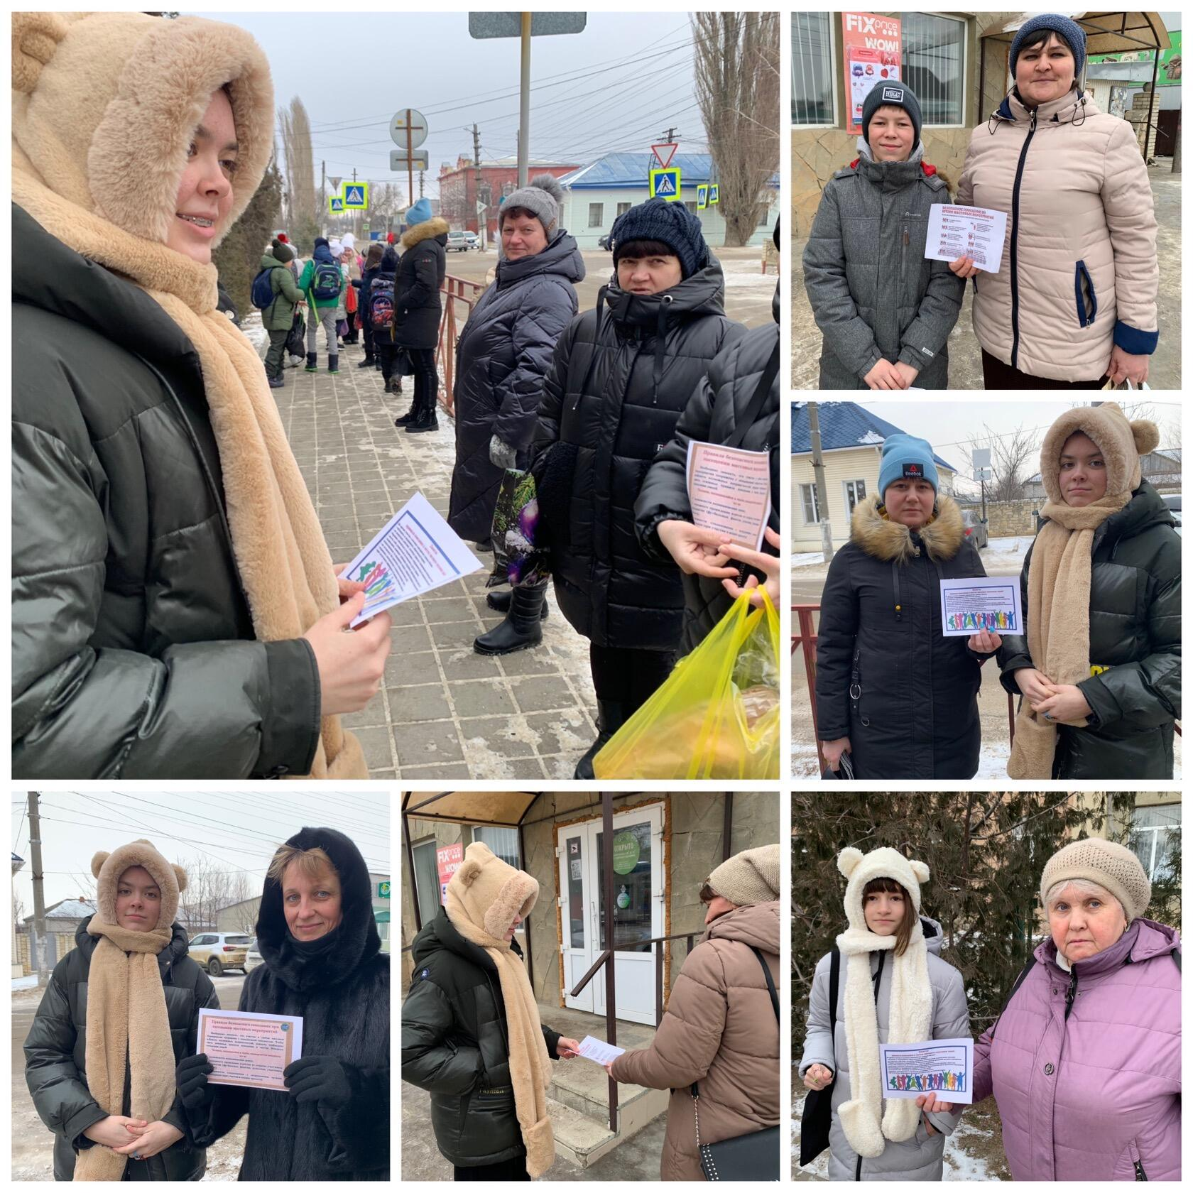
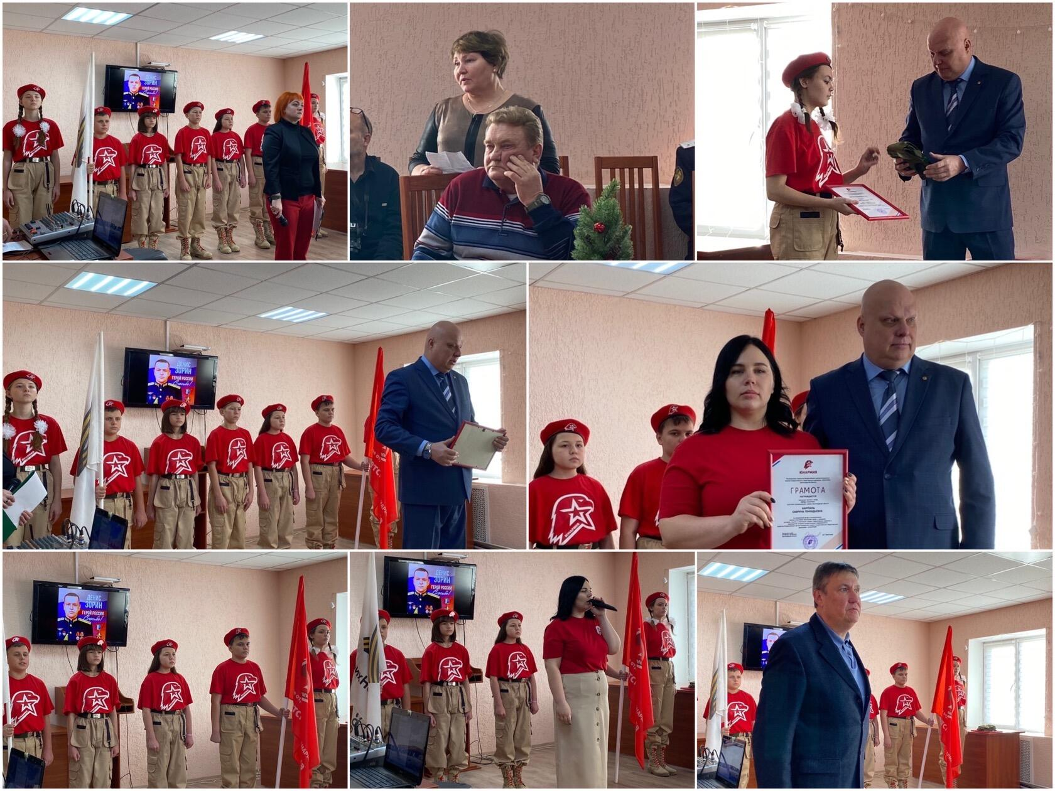
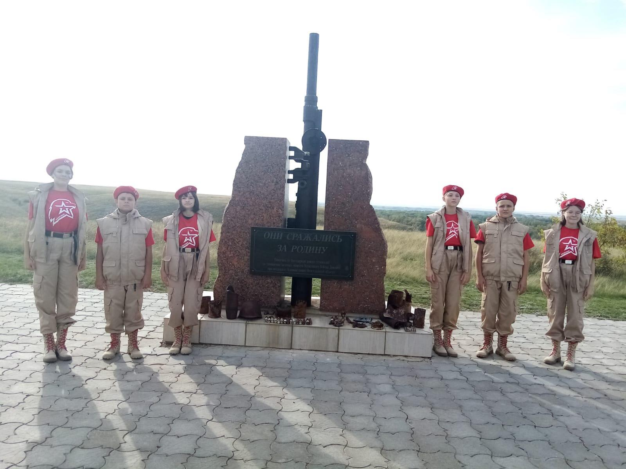
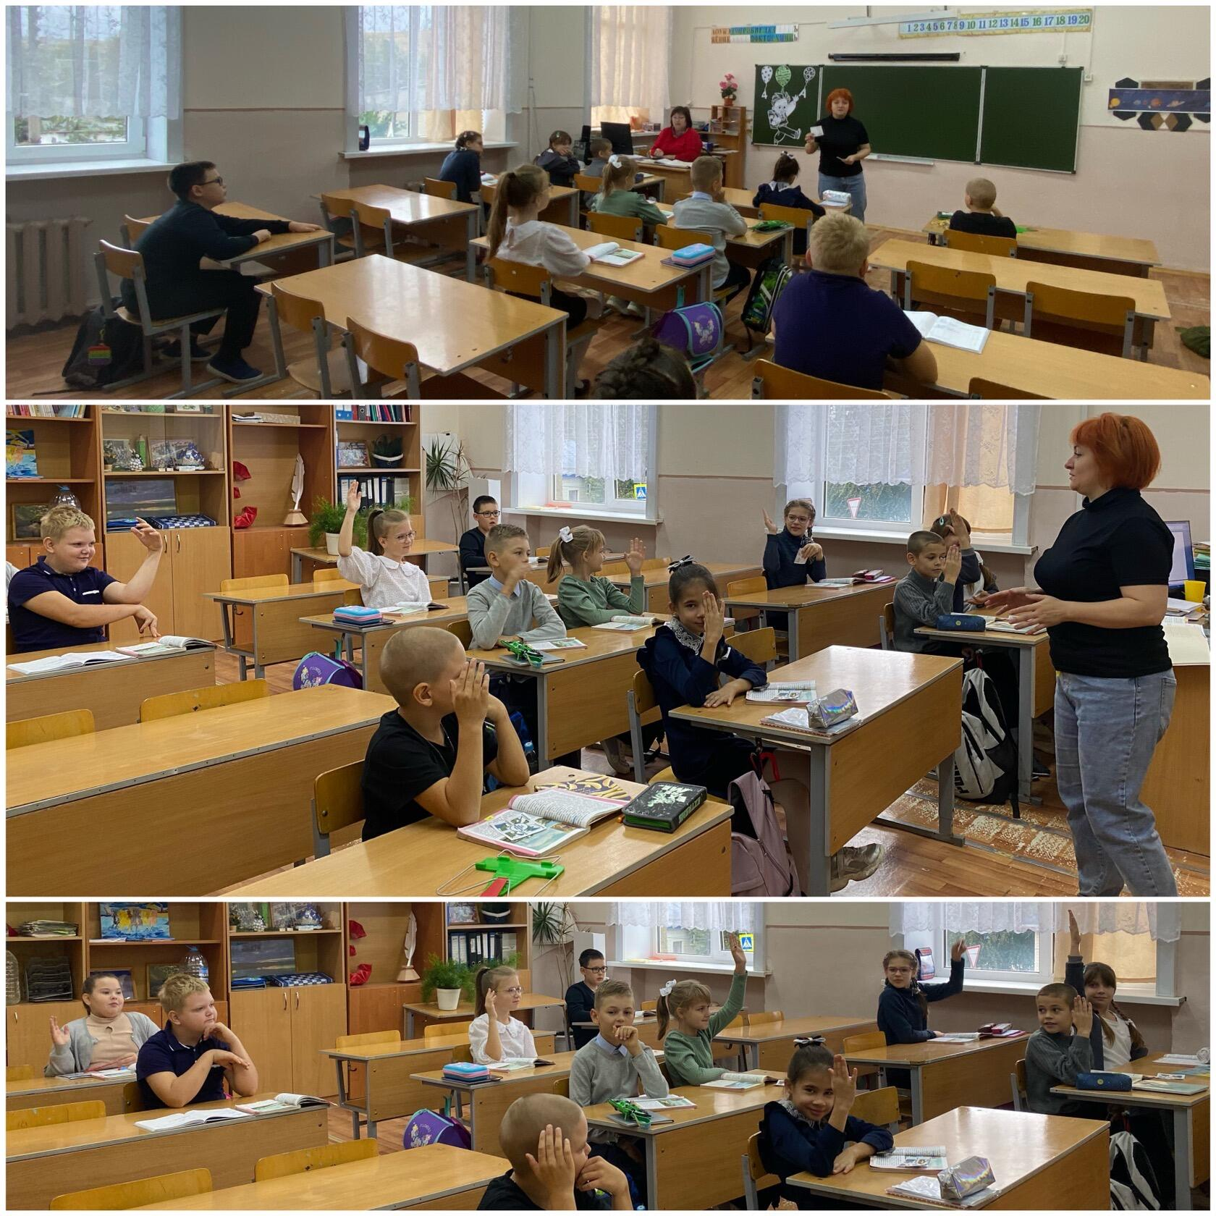
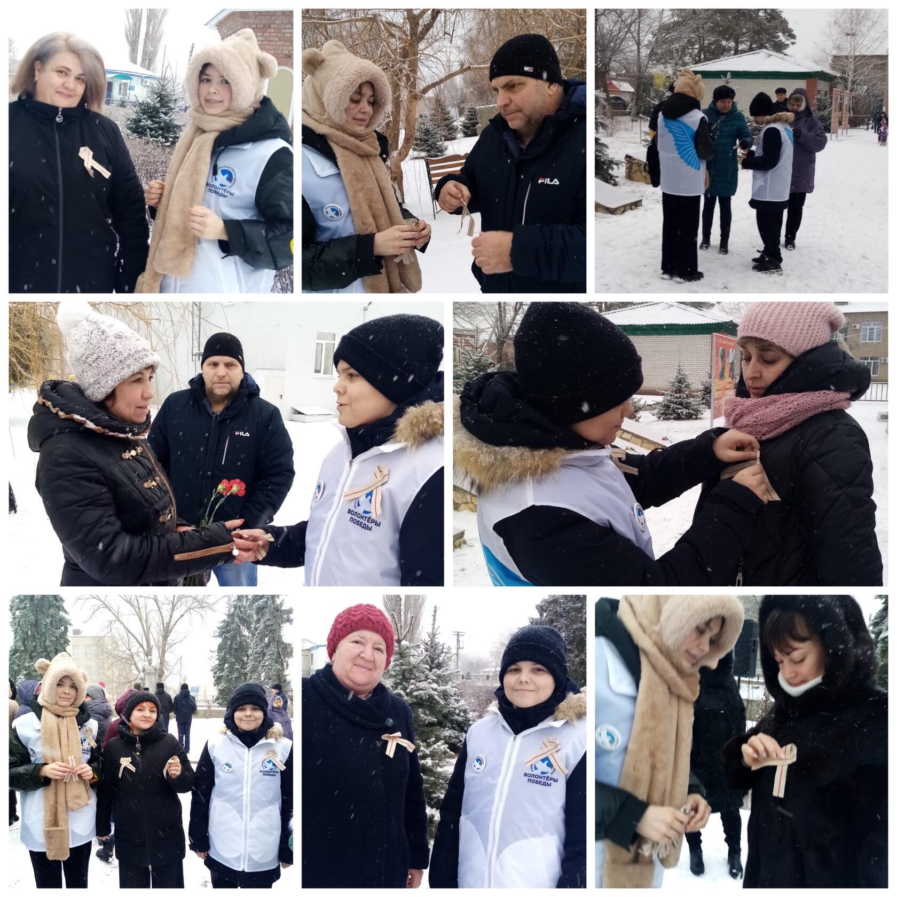

Slide 6
Цели, задачи и принципы волонтерства
Целью волонтерского движения является безвозмездная помощь благо-получателям, раскрытие потенциала молодежи, как активного субъекта общественных отношений, ее интеграция в процессы социального и духовно-нравственного развития общества, формирование навыков социально ответственного поведения.
К задачам волонтерского движения относятся: популяризация идей волонтерства в студенческой среде; вовлечение студентов в проекты, связанные с оказанием социальной поддержки различным группам населения; поддержка и реализация социальных инициатив студентов и сотрудников Колледжа; участие в подготовке и проведении массовых социально-культурных, информационно-просветительских и спортивных мероприятий; налаживание сотрудничества с социальными партнерами для совместной социально-значимой деятельности; воспитание активной гражданской позиции, формирование лидерских и нравственно-этических качеств, чувства патриотизма.
Принципы деятельности волонтерского движения: добровольность (никто не может быть принужден действовать в качестве волонтера); безвозмездность (труд волонтера не оплачивается, однако могут быть компенсированы расходы волонтера, связанные с его деятельностью: затраты на транспорт и другие); добросовестность (волонтер, взявший на себя обязательство выполнить ту или иную работу, должен довести ее до конца); законность (деятельность волонтера не должна противоречить законодательству Российской Федерации).

Slide 7
